Slide 1
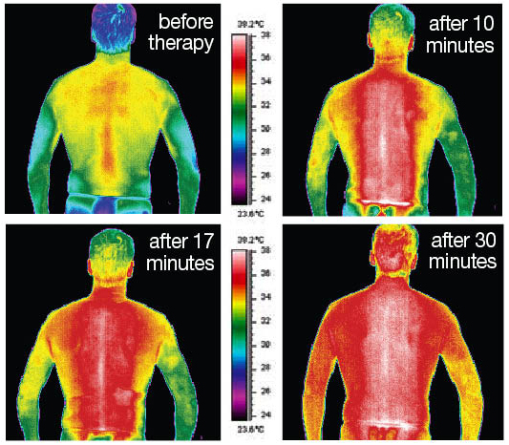
Yüzeyel Sıcaklık Uygulamaları
Uzm. Fzt. Kağan YÜCEL - .

Slide 2
HOTPACK (SICAK PAKETLER)
Sıcak paketler kondüktif ısı ajanlarının en iyi bilinenidir.
Bu paketler değişik çaplarda elde edilir ve tipik olarak silikat jeli doldurulmuş plastik veya sızdırmaz kumaş torbalardır.
Kumaş torbalar içindeki silikat jeli bol miktarda su ve ısı emerek şişer ve bu paketler suya büyük bir ısınma kapasitesi kazandırırlar.
Paketler 71-79 derecededir. Deriye uygulama ısısı 44 dereceyi aşmamalıdır.

Slide 3
Paket kuru havlu ile sarılmalıdır.
Bu durumda 30 dak kadar etkin sıcaklığını sürdürür ve uygulama süresi 20-30 dakdır.
Sıcak paketlerle deriyi 42 kas içini 38 dereceye kadar ısıtmak mümkündür.

Slide 4
Sıcak su torbası
Basit, ucuz, hazırlanması kolay, evde hazırlanabilen bir yöntemdir.
Dokulara ısının geçişi torbadaki suyun sıcaklığına bağlıdır.bu suyun sıcaklığı sıcak paketlerin aksine kontrol altında değildir.
15-20 dak sonra sıcak suyun değiştirilmesi yeniden su doldurulması gerekir.
Su silikat jeli kadar ısıyı koruyamaz.
Olumsuz yanı ısı kaybının çabuk olması ve sık sık değiştirilmesi gerekmesidir.

Slide 5
Kenny paketi (yün yastık)
Elektrikli yastıklar
Kimyasal madde içeren torbalar
Sıcak su
Katı maddeler: tuğla, kiremit vb.

Slide 6
PARAFİN BANYOSU
Parafinin erime noktası 51,7-54,5 arasında olan bir maddedir.
Daha düşük ısılarda erir durumda tutumak için 1/7 oranında likit formda parafin veya değişik yağlar karıştırılır.
Elektrikle ısıtılan metal tanklarda veya ev kullanımında sıcak su ile doldurulmuş kaplarda ısıtılır.
Petrol ürünü bir madde olduğu için yanma tehlikesine karşı özel termostatlı kaplarda hazırlanmalıdır.

Slide 7
Uygulamada batırma ve daldırma olmak üzere 2 metod kullanılır.
Batırma metodu: hasta elini sıvı parafine batırır. Elinde ince tabaka olunca çeker, elinde kalın bir tabaka olana kadar tekrarlanır.
Isıyı korumak için el bir havluyla 15-20 dak sarılır.
Daldırma metodu: daha etkin bir ısı transferi sağlar.
El parafine batırılır ve 20-30 sn süreyle tutulur.
İlk daldırmada deri hassaslaştığından parmaklar kesinlikle hareket ettirilmez.
Parafin yeterli kalınlığa ulaşınca naylon torba içine alınarak kuru havluya sarılır 15-20 dak bekletilir.

Slide 8
Parafin el ve ayak için daldırma yöntemiyle uygulanır.
Vücudun diğer kısımlarına (kalça, omuz, sırt gibi) havlularla veya fırça ile sürülür.
Bu metodlarla yumuşak doku tabakasının ince olması nedeniyle küçük eklemlerde belirgin ısı artışı sağlar.
RA hastalar ve deri kontraktürleri ile birlikte olan posttravmatik durumlarda küçük eklemlerin viskoelastik özelliklerinde değişiklikler oluşturarak el ve ayaklarda katılığı azaltmak için kullanılır.

Slide 9
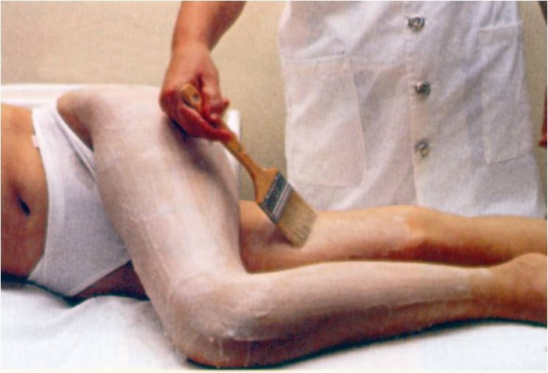
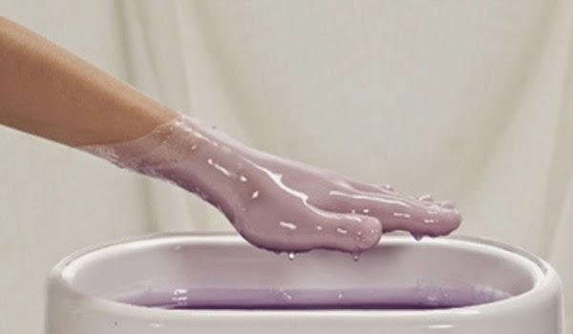

Slide 10
Sıcak uygulama endikasyonları
Ağrı
Kas spazmı, kontraktür
Metabolizma arttırılması
Bursit, tenosinovit, tendinit, fibrozit
Fibromyalji
Myalji
RA (akut dönem hariç), OA
Bel ve boyun ağrıları

Slide 11
Sıcak uygulama kontrendikasyonları
Akut inflamasyon, travma , hemoraji
Kanama bozuklukları
Duyu bozuklukları
Ağrıya cevapsızlık ve iletişim bozuklukları
Termoregülasyon bozuklukları
Maligniteler
Ödem
İskemi
Atrofik deri
Hamile bayanlarda fetus üzerine

Slide 12
ULTRAVİOLE (MOR ÖTESİ IŞINLAR)
Dalga boyu 136-3900 A arasında olan elektromanyetik dalgalardır.
Tıpta kullanım dalga boyları 1880-3900 A dır.
Doğal kaynağı güneştir. Güneşin yaydığın ışınların %1 UVdir. Ancak bize ulaşımında engel olduğu için yararlanım çok azdır.
Bu nedenle karbon arklı lambalar, civa buharlı lambalar , gün ışıklı lambalar kullanılır.

Slide 13
UV fizyolojik özellikleri
İlk etki deride görülür. D vit yapımını uyarır.
Lokal olarak Etkileri:
1) İzole insan hücre ve dokularına etkisi
a) çekirdekte RNA ve DNA da değişiklikler oluşur
b) proteinler 2800Ada denatüre olur.
c) Ertrositler hemoliz olur
d) Kasların elektriksel etkisi azalır.

Slide 14
2) Spesifik deri üzerine etkisi
a) eritem: hastanın yaşı, cilt yapısı mevsimsel özellikler etkiler. Deri ıslak olunca kolay kızarır. Kızarıklık 2540-2570 A arasıdır
b) pigmentasyon: melanini uyararak
c) bakteriostatik etki: 2500-2700 A dalga boyundaki UVler miroorganizmalar tarafından absorbe edilir ve DNA daki normal metabolizma bozularak bakteri hücresi ölür.
d) deride kalınlaşma

Slide 15
UVnin sistemik etkileri
Vitamin D oluşumuna etkisi
Enfeksiyona karşı direncin arttırılması: vücutta antikor yapımını kamçılar.
Kesin olmamakla birlikte iştah artması, sinir ve irritabilitede azalma, uyku düzelmesi, analjezik etki

Slide 16
Tedavide kullanımı
Deri ülserleri tedavisinde: yara kenarında vaskülarizasyonu arttırır.
Psöriasis, fronkül, adenit, enfekte yarada vaskülarizasyonu arttırma ve bakteriostatik amaçlı kullanılır.
Akne vulgaris: ölü hücre dökülmesini sağlar
Alopesi areata ( saç kıran )

Slide 17
RA gibi romatizmal hastalıklarda
Miyalji, nevrit tedavisinde
UV doku büyümesinde uyarıcı etki yapar ve iyileşme sürecini arttırır.
Derinin enfeksiyona karşı direncini arttırır.
Ağrı: sinir uçları uyarılarak ağrı hafifler. Histamin salınımını arttırarak analjezi sağlar

Slide 18
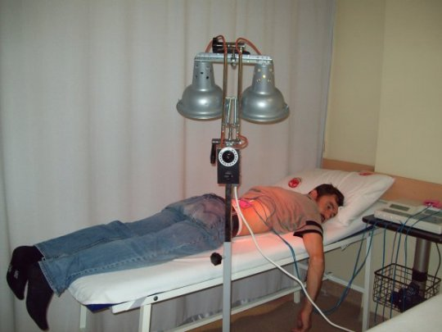
Ultraviole
Ultraviole(UV)’nin fiziksel tedavide majör kullanım alanı deri ülserlerinin tedavisindedir. UV ışınları yara kenarında vaskülarizasyonu artırır ve yara iyileşmesini olumlu yöne etkiler ve hızlandırır.
18

Slide 19
Kontrendikasyonları
Akciğer tbc aktif ve ilerlemiş formları
Psöriasis akut başlangıcı
Hipertiroidi, SLE
Ağır kalp, böbrek hast
Üremi, ciddi ateroskleroz
Katarakt
UV ışınına aşırı hassasiyet durumlarında

Slide 20
Tedavi tekniği ve dikkat edilecek hususlar
Genel ve fokal uygulama olmak üzere 2 çeşittir.
Tedavi süresi ve kaynağın uzaklığı iyi ayarlanmalıdır.
Terapist koruyucu gözlük takmalıdır.
Hasta tedavi sırasında meme uçları, genital bölge ve yüzü ince bir havluyla örtülür.

Slide 21
Komplikasyonları
Yanık, gözün maruz kalması
Fotosensitif ilaç kullanan veya kozmetik alanlarda dikkat edilmelidir.

Slide 22
teşekkür ederim...

